Slide 1
2장 소프트웨어 개발 개요

Slide 2

소프트웨어 개발 단계
소프트웨어 개발 프로세스
요구사항정의
분석
설계
구현
시스템

Slide 3
요구사항 정의 단계의 역할
요구2
요구1
요구사항 명세서
요구사항
정의
고객/사용자
요구3
요구4

Slide 4
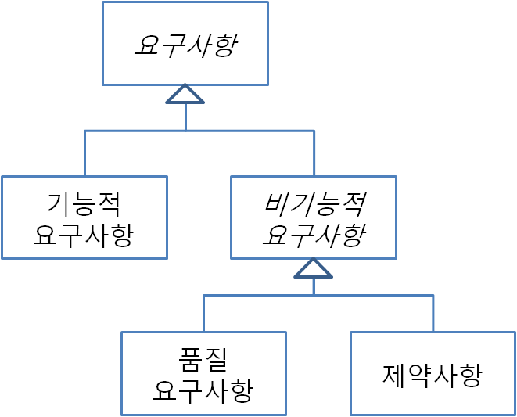
요구사항의 유형

Slide 5
요구사항 정의 단계의 특징
기능
성능
신뢰도
보안
…
요구사항
정의 단계의
시스템
고객/사용자

Slide 6
분석 단계의 역할
요구사항
명세서
구성
요소1
구성
요소n-2
입력
출력
구성
요소2
구성
요소n-1
구성
요소3
구성
요소n

Slide 7

분석 단계의 특징
기능적
요구사항
이후 단계의 시스템
응용 컴포넌트
분석
개발자
미들웨어
운영체제
하드웨어

Slide 8
설계
요구사항 모델
설계
설계 모델
시스템 아키텍처
(분산 아키텍처
플랫폼 소프트웨어)
응용 소프트웨어
( 컴포넌트
설계 클래스 )
분석 모델

Slide 9
플랫폼 소프트웨어와 응용 소프트웨어
노드
응용 컴포넌트
특정 시스템 기능 제공
응용 소프트웨어
계층
미들웨어
분산 통신, 데이터베이스 연동, 보안, 성능 등
플랫폼 소프트웨어
계층
운영체제
프로세스 관리, 메모리 관리, 파일 관리, 네트웍 등

Slide 10
플랫폼 소프트웨어와 응용 소프트웨어
<<component>>
사용자관리
<<component>>
도서관리
응용
소프트웨어
계층
<<component>>
대출관리
<<component>>
도서주문요청
도서정보
플랫폼
소프트웨어
계층
GlassFish V2
Windows Vista

Slide 11
분석 단계와의 차이점
요구사항
분석
설계
기능적
요구사항
유스케이스
분석
분석 모델
응용 소프트웨어
설계
응용 소프트웨어
응용 컴포넌트
플랫폼 소프트웨어
미들웨어
운영체제
비기능적
요구사항
시스템 아키텍처 설계

Slide 12
요구사항의 유형
기능적 요구사항의 예
식별자 | 입력 | 출력
Req-1 | 사용자가 휴대폰의 통화버튼을 누른다. | 시스템은 최근 통화 목록을 표시한다. 그리고 목록의 첫 항목을 선택시킨다.
Req-2 | 사용자가 통화 목록 표시 화면에서 한번 더 통화버튼을 누른다. | 시스템은 선택된 항목의 전화 번호로 통화를 시도한다. 상대방과 연결이 되면 통화 연결 음을 들려 준다.
Req-3 | 사용자가 통화 중에 종료버튼을 누른다. | 시스템은 연결을 종료시킨다.
Req-4 | 사용자가 종료버튼을 2초 동안 누른다. | 시스템은 휴대폰을 종료시킨다.

Slide 13
요구사항의 유형
품질 요구사항의 예
품질 요소 | 요구 사항 예
성능 (performance) | 사용자가 통화버튼을 누르면 2초 이내에 통화 연결이 성립되어야 한다. 통화 연결 기능은 20KB 이내의 메모리만을 사용해야 한다.
신뢰성 (reliability) | 100 통화 연결을 시도하면 95번은 성공해야 한다. 지대공미사일은 100개를 발사하면 90개는 목표에 명중해야 한다.
보안성 (security) | 등록된 사용자 만이 시스템에 접근할 수 있어야 한다. 보안등급이 A, B인 정보는 OO, OO 그룹의 등록된 사용자 만이 접근할 수 있어야 한다.
안전성 (safety) | 엘리베이터 문이 열린 상태에서는 엘리베이터는 이동해서는 안 된다. 엘리베이터가 이동 중일 때는 문이 열려서는 안 된다.
가용성 (availability) | 인터넷 뱅킹 시스템은 1년 365, 하루 24시간 동안 서비스를 제공해야 한다. 수강신청시스템은 수강신청 기간 동안에는 중단 없이 서비스를 제공해야 한다.

Slide 14
요구사항의 유형
제약 사항의 예
유형 |  | 예
개발 방법 | 개발 방법론 | CBD 방법론을 적용해야 한다.
 | 모델링 언어 | UML 2.x을 적용해야 한다.
 | 개발 언어 | Java 언어를 사용해야 한다.
운용 플랫폼 | 운영체제 | Linux에서 동작해야 한다.
 | 미들웨어 | EJB 3.0을 적용해야 한다.

Slide 15
산출물
요구사항 명세서
1. 기능적 요구사항
유스케이스
모델
유스케이스
명세서
유스케이스명
2. 시스템 품질 요구사항
3. 개발 제약 사항

Slide 16
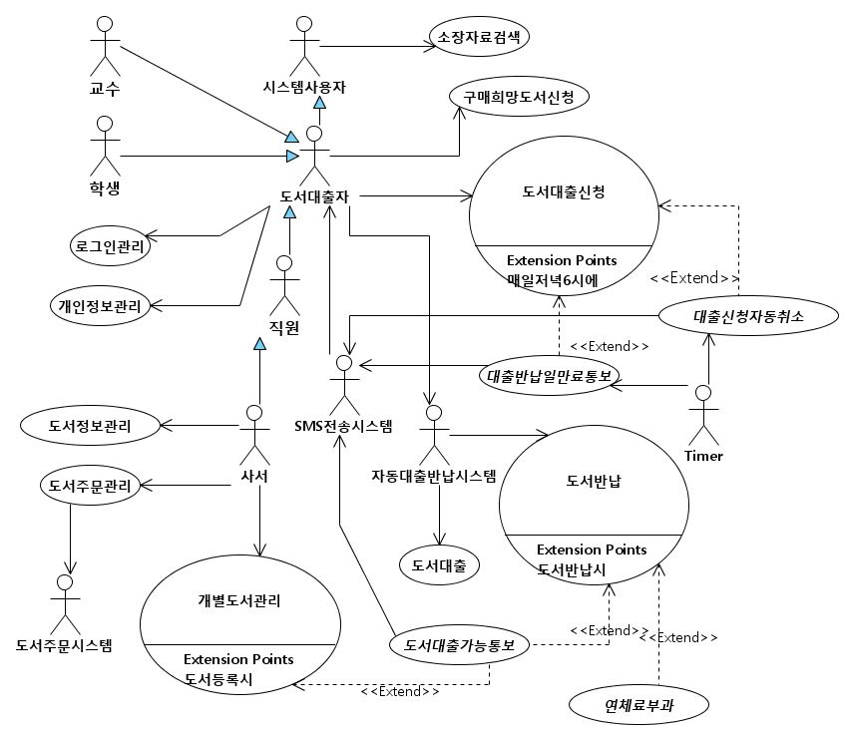
유스케이스 모델

Slide 17
유스케이스 명세서의 작성
소장자료검색
소장자료검색
유스케이스 명세서
개인정보관리
개인정보관리
유스케이스 명세서
도서정보관리
도서정보관리
유스케이스 명세서
개별도서관리
개별도서관리
유스케이스 명세서

Slide 18
유스케이스 명세서 - 양식
항목 | 설명
개요 | 유스케이스에 대한 간략한 설명
관련 액터 | 주 액터 | 유스케이스를 활성화시키는 액터
 | 보조 액터 | 유스케이스와 관련된 주 액터를 제외한 모든 액터
우선 순위 | 개발의 우선순위 | 중요도 | 이 기능이 얼마나 사용자에게 중요한가?
 |  | 난이도 | 개발자가 이 기능을 개발하는 것이 얼마나 어려운가?
선행 조건 | 유스케이스의 수행 이전에 만족이 되어야 하는 조건
후행 조건 | 유스케이스의 수행 후에 만족이 되어야 하는 조건
시나리오 | 기본 시나리오 | 액터와 시스템 간의 기본/정상 시나리오
 | 대안 시나리오 | 액터와 시스템 간의 예외/선택 시나리오
비기능적 요구사항 | 유스케이스와 관련된 비기능적 요구사항

Slide 19
요구사항 명세서
요구사항 명세서의 요건
요구사항 명세서의 요건 | 설명
명확성 | 기술된 요구사항은 항상 동일한 의미로 해석되어야 한다. 즉 모호하지 않아야 한다.
완전성 | 사용자가 기대하는 모든 기능/비기능적 요구사항이 기술되어야 한다. 즉 누락되어서는 안 된다.
일관성 | 서로 상충되는 요구사항이 있어서는 안 된다.
검증가능성 | 객관적으로 검증할 수 있도록 구체적이어야 한다.

Slide 20
수행 활동
유스케이스
모델의 작성
유스케이스 모델
유스케이스
상세화
유스케이스
명세서
유스케이스
모델의 구조화
유스케이스
모델의 조직화

Slide 21
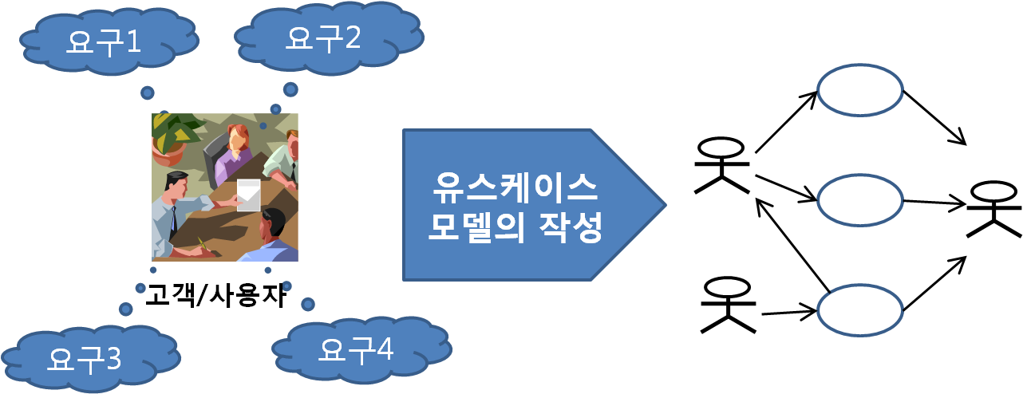
유스케이스 모델의 작성

Slide 22
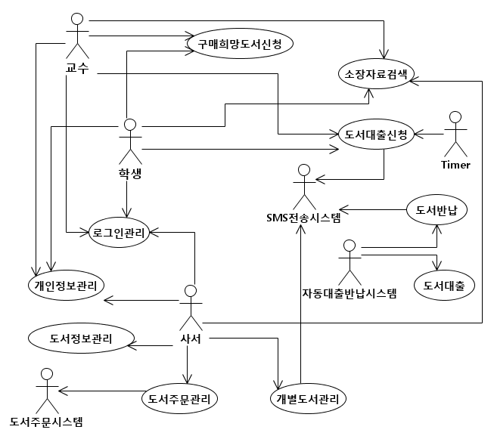
유스케이스 모델의 작성

Slide 23
유스케이스 상세화
UC1
유스케이스
상세화
UC1 유스케이스 명세서
UC2
UC2 유스케이스 명세서
UCn
UCn 유스케이스 명세서

Slide 24
유스케이스 모델의 구조화
A
유스케이스
모델의 구조화
A
<<include>>
AB
B
<<include>>
B
C
C
<<extend>>
CE
D
D

Slide 25
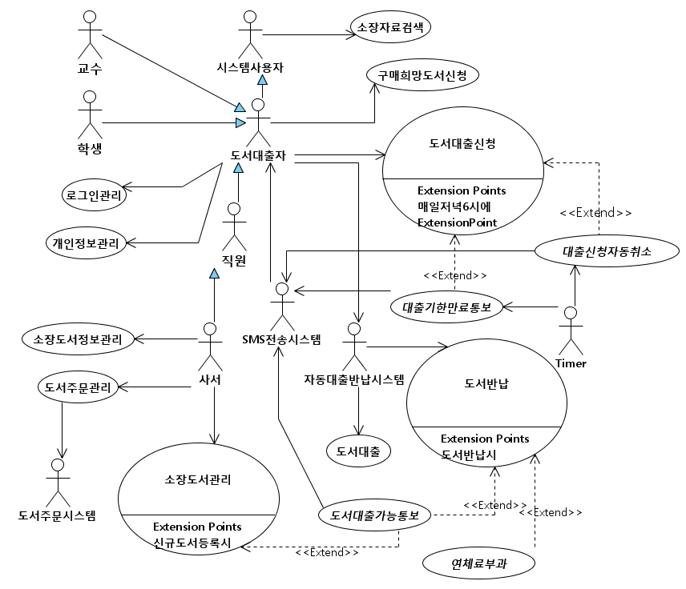
유스케이스 모델의 구조화

Slide 26
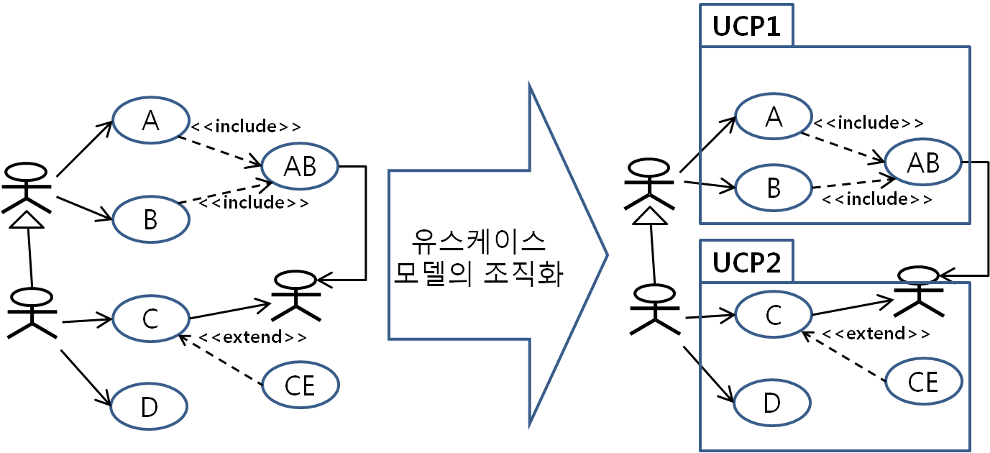
유스케이스 모델의 조직화

Slide 27
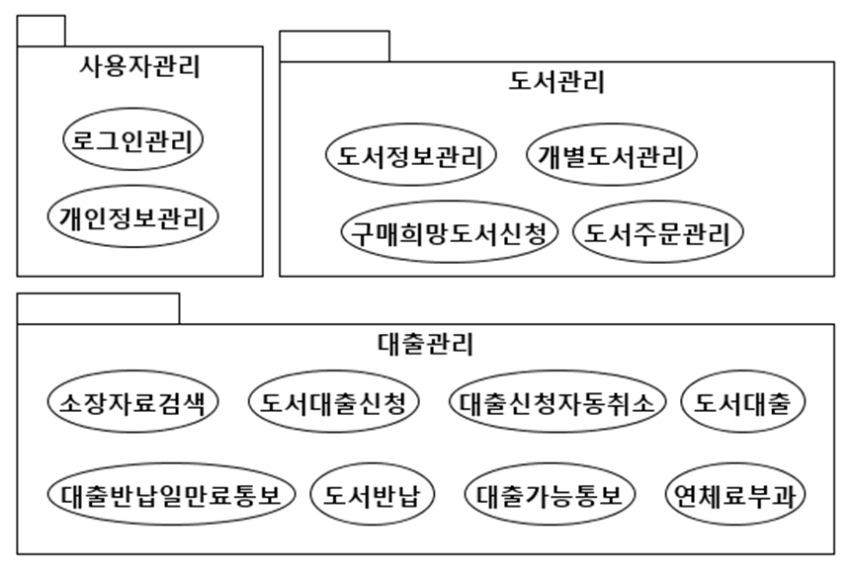
유스케이스 모델의 조직화

Slide 28
분석 단계
시스템의 구성 요소인 클래스를 도출
C1
a
op(()
C2
b
op2()
C4
d
op4()
C3
c
op3()
C5
C
op5()
C6
d
op6()
도출된 클래스들은 요구사항을 충족시킬 수 있어야 함

Slide 29
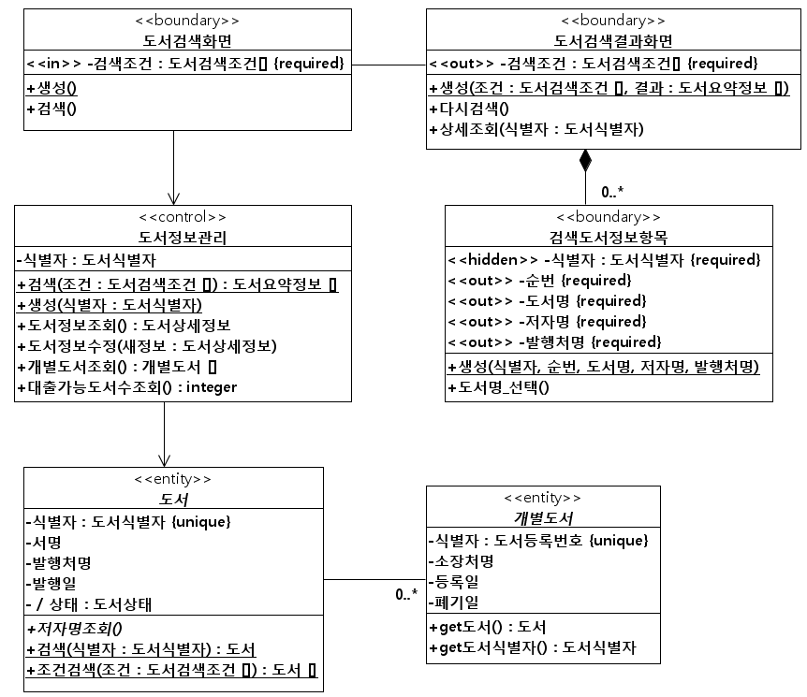
산출물
분석 클래스 모델
경계 클래스
제어 클래스
엔티티 클래스

Slide 30
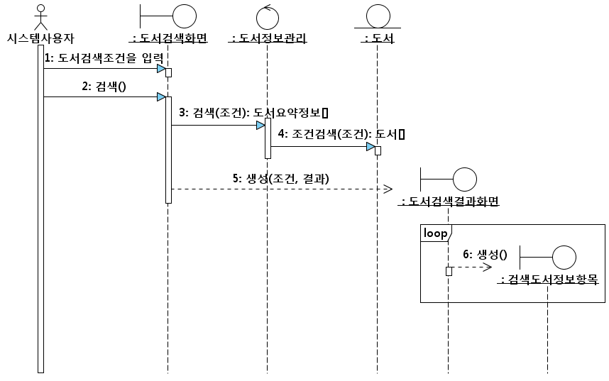
산출물
분석 유스케이스 실현 모델

Slide 31
수행 활동
분석 클래스 모델의
작성
분석 클래스
모델
상세화된
분석 클래스
모델
분석 유스케이스
실현 모델
분석 클래스 모델의
상세화
분석 클래스 모델의
조직화
조직화된
분석 클래스
모델

Slide 32
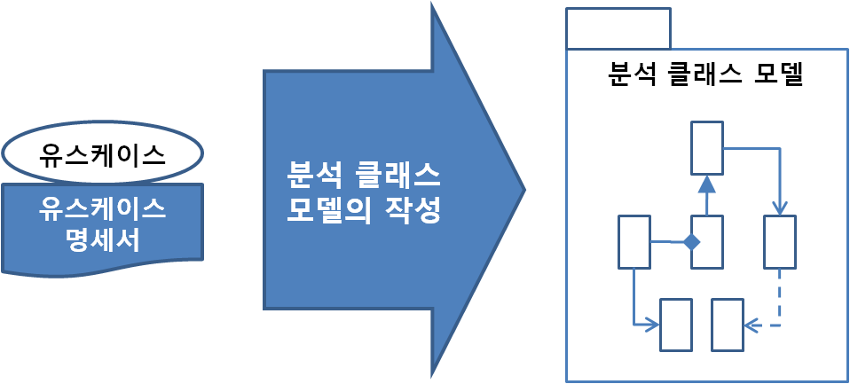
분석 클래스 모델의 작성

Slide 33
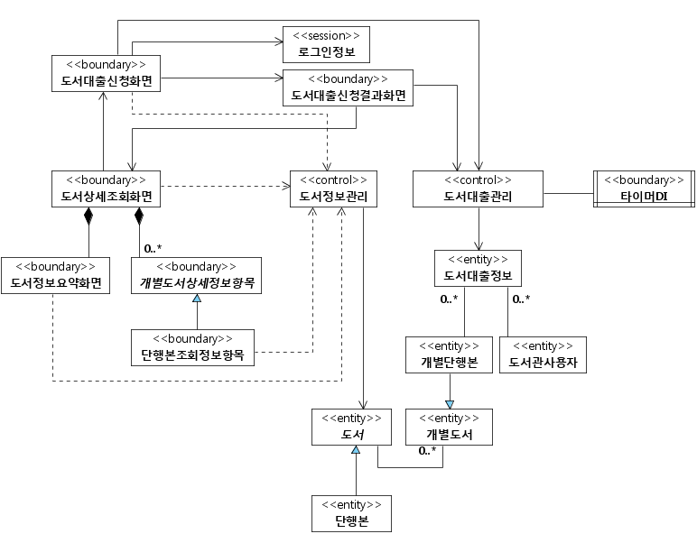
분석 클래스 모델의 작성
도서대출신청

Slide 34
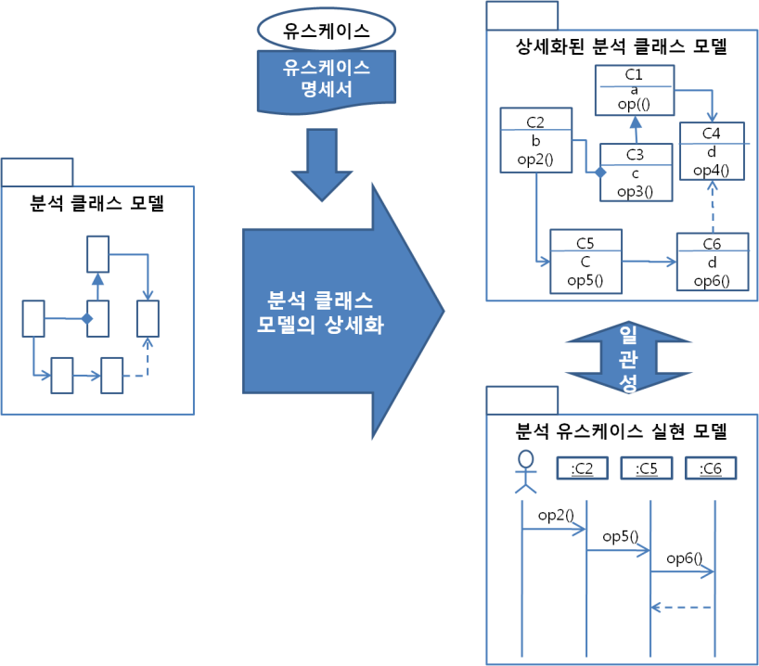
분석 클래스 모델의 상세화

Slide 35
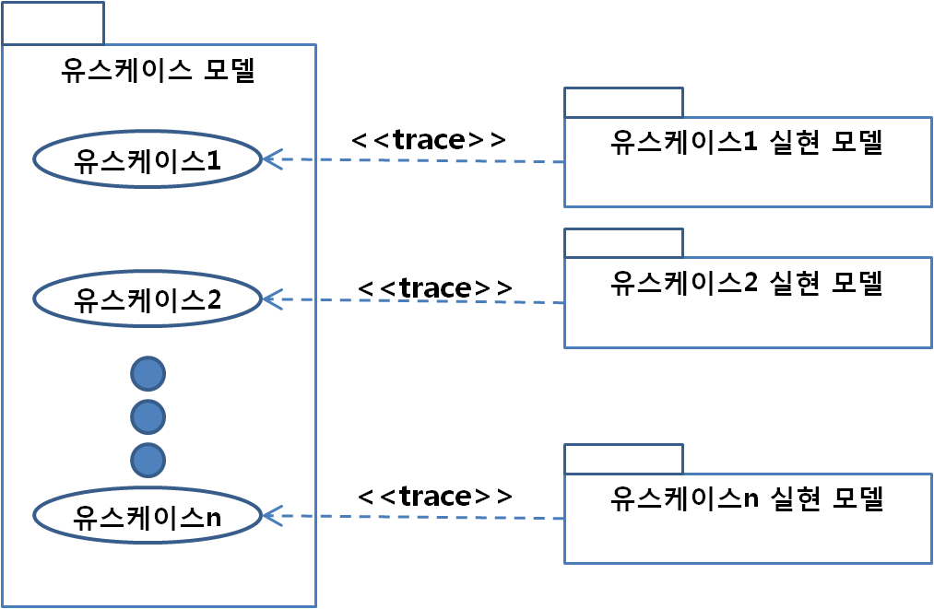
분석 클래스 모델의 상세화
유스케이스 별 실현 모델

Slide 36
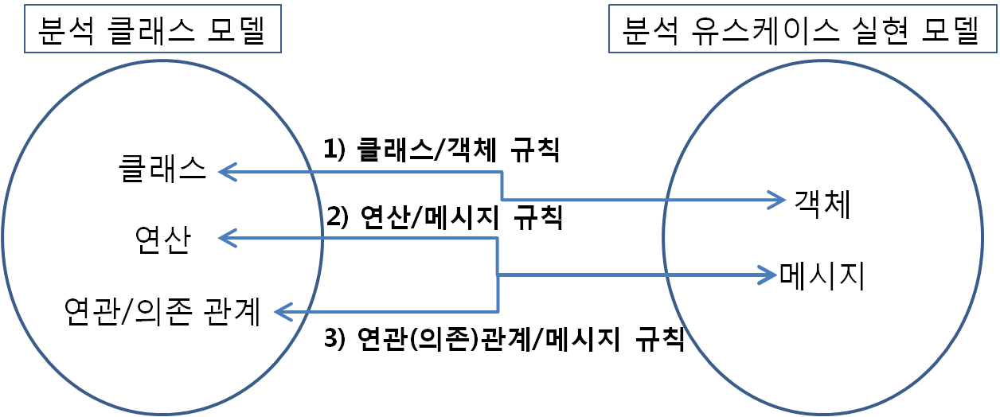
분석 클래스 모델의 상세화
분석 클래스 모델과 분석 유스케이스 실현 모델 간의 일관성

Slide 37
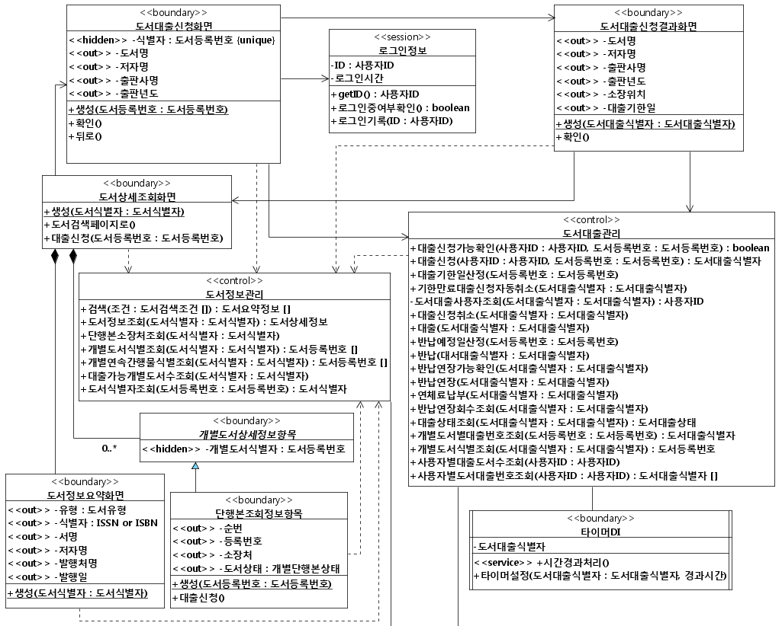
분석 클래스 모델의 상세화
도서대출신청

Slide 38
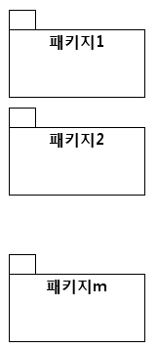
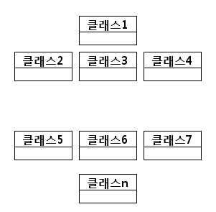
분석 클래스 모델의 조직화
분석 클래스 모델의
조직화

Slide 39
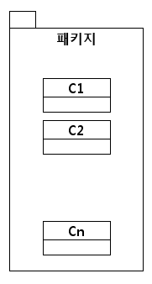
패키지의 특징
패키지 내부의 모든 클래스들은 유사한 성격을 가진다.
패키지는 적절한 수의 클래스를 포함한다.
패키지 내부의 클래스들은 밀접한 관련이 있다.
패키지 간의 클래스들은 독립적이다.
패키지는 바람직한 스타일을 따르도록 한다.

Slide 40
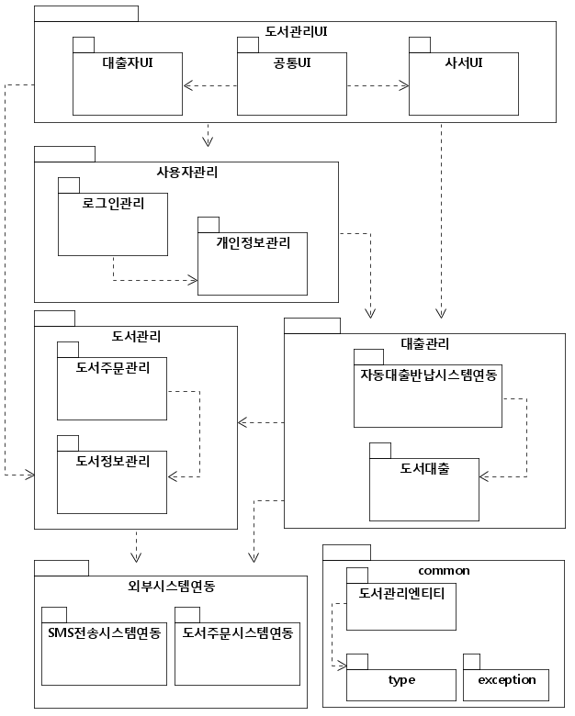
분석 클래스 모델의 조직화

Slide 41
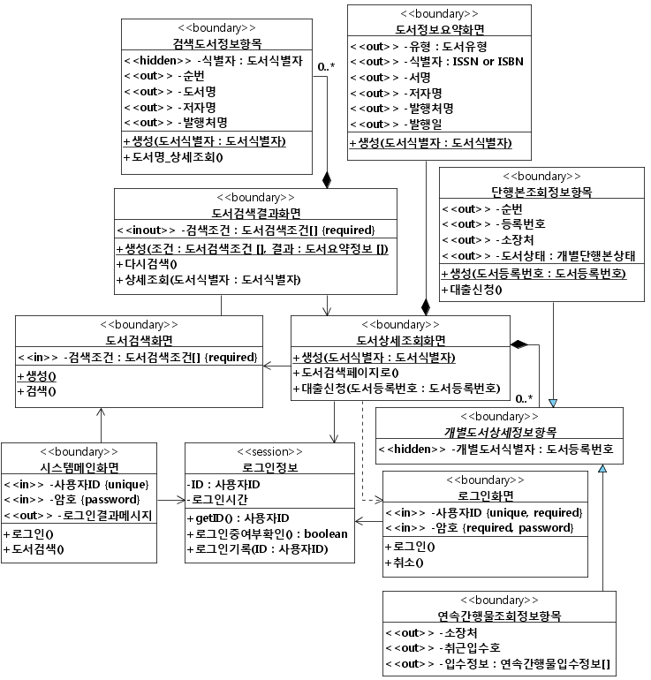
분석 클래스 모델의 조직화
공통UI

Slide 42
설계 단계
응용 소프트웨어
웹
클라이언트
웹
서버
애플리케이션
서버
데이터베이스
서버
응용
소프트웨어
응용
소프트웨어
응용
소프트웨어
응용
소프트웨어
Internet Explorer
Apache Web Server
Sun App Server
Oracle 10g
시스템 아키텍처

Slide 43
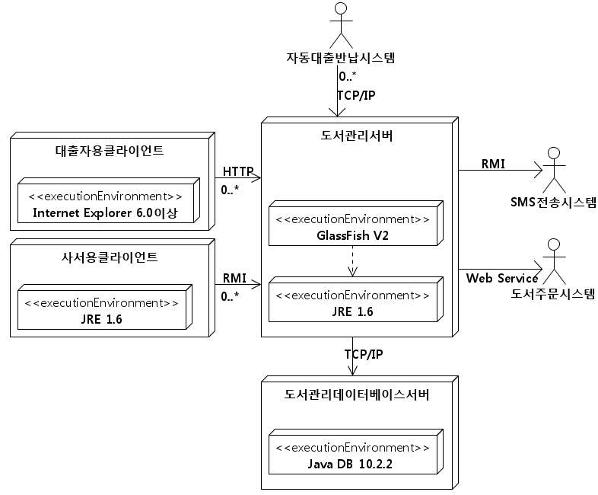
시스템 아키텍처 설계
시스템 아키텍처 모델

Slide 44
응용 소프트웨어 설계
요구사항 모델
분석 모델
시스템 아키텍처 모델
응용아키텍처 설계
응용 아키텍처 모델
(컴포넌트 다이어그램)
<<component>>
<<component>>
<<component>>
컴포넌트 설계
컴포넌트 설계 모델
(복합구조 다이어그램)
클래스 설계
클래스 설계 모델
(클래스 다이어그램)

Slide 45
응용 아키텍처 설계
논리적 컴포넌트 모델
인터페이스 실현
<<component>>
BookOrderSIBean
IBookOrderSI
논리적
컴포넌트
인터페이스
<<component>>
PublicationMgtBean
인터페이스 의존
PublicationMgt
<<component>>
UserMgtBean
<<component>>
BorrowMgtBean
IUserMgt
BookInfo
패키지

Slide 46
응용 아키텍처 설계
물리적 컴포넌트 모델
BookInfo
<<artifact>>
BookInfo.jar
<<component>>
BookOrderSIBean
물리적 컴포넌트는 1개 이상의 논리적 컴포넌트의 구현물이다.
<<artifact>>
BookOrder.jar
<<component>>
PublicationMgtBean
<<artifact>>
BookBorrow.jar
<<component>>
BorrowMgtBean
<<artifact>>
UserMgr.jar
<<component>>
UserMgtBean
논리적
컴포넌트
물리적 컴포넌트는 배포 및 설치의 단위이다.

Slide 47
응용 아키텍처 설계
물리적 컴포넌트 배치 모델
도서관리 서버
<<artifact>>
BookInfo.jar
<<artifact>>
BookOrder.jar
<<artifact>>
UserMgr.jar
<<artifact>>
BookBorrow.jar
<<deploy>>
<<deploy>>
<<deploy>>
<<deploy>>
<<executionEnvironment>>
GlassFish V2
<<executionEnvironment>>
JRE 1.6

Slide 48

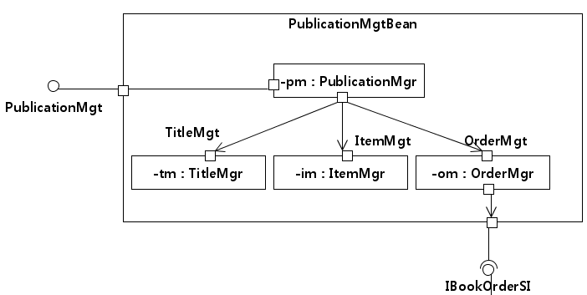
컴포넌트 설계
컴포넌트 설계 모델
구성 요소
구성 요소간의 관계

Slide 49
수행 활동
시스템 아키텍처 설계
시스템 아키텍처
모델
응용 아키텍처 설계
논리적 아키텍처
모델
설계 유스케이스
실현 모델
물리적 컴포넌트
모델
물리적 컴포넌트
배치 모델
컴포넌트 설계
논리적 컴포넌트
설계 모델
인터페이스 실현
모델
물리적 컴포넌트
설계 모델

Slide 50
시스템 아키텍처
노드, 통신경로, 플랫폼 소프트웨어
플랫폼 소프트웨어
웹 클라이언트
웹 서버
애플리케이션
서버
데이터베이스
서버
응용
소프트웨어
응용
소프트웨어
응용
소프트웨어
응용
소프트웨어
Internet Explorer
Apache Web Server
Sun App Server
Oracle 10g
노드
노드
노드
노드
통신 경로

Slide 51

시스템 아키텍처 모델

Slide 52
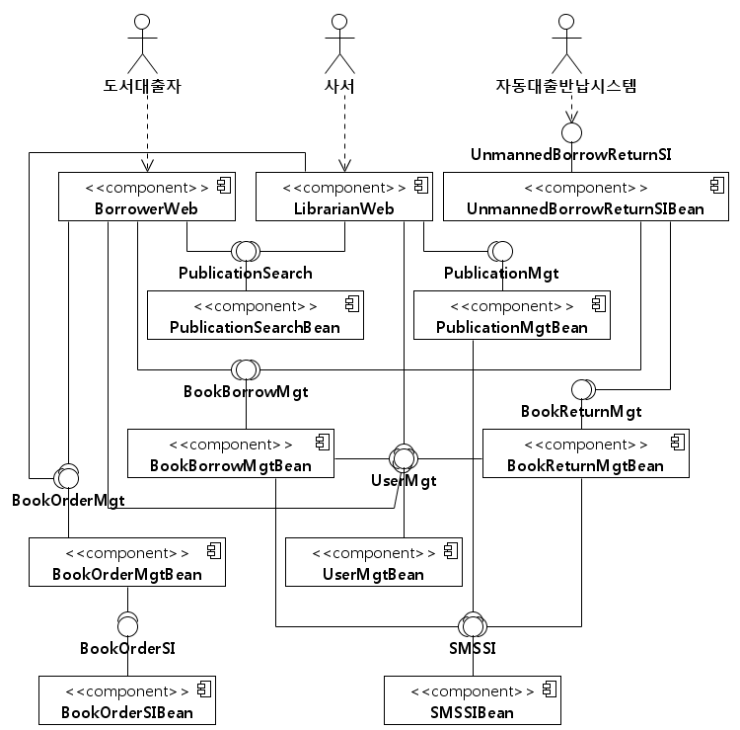
논리적 아키텍처 모델

Slide 53
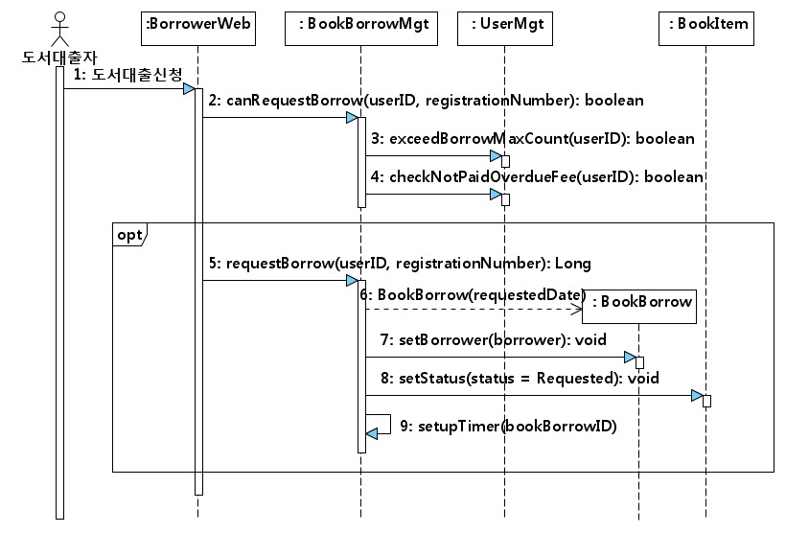
설계 유스케이스 실현 모델
도서대출신청

Slide 54
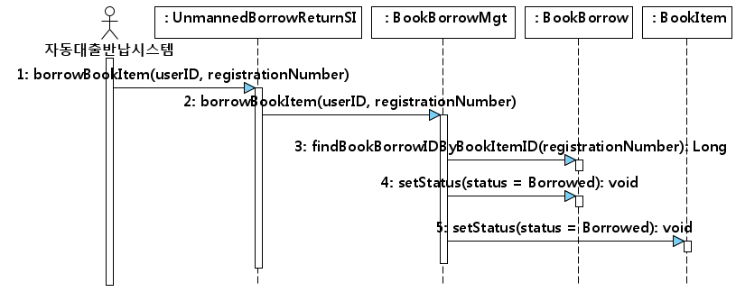
설계 유스케이스 실현 모델
도서대출

Slide 55






물리적 컴포넌트 모델

Slide 56
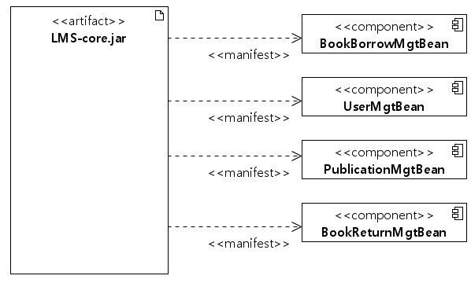
물리적 컴포넌트 모델
물리적 컴포넌트의 구성
물리적 컴포넌트
LMS-core.jar 물리적 컴포넌트는 4개의 논리적 컴포넌트를 구현함

Slide 57
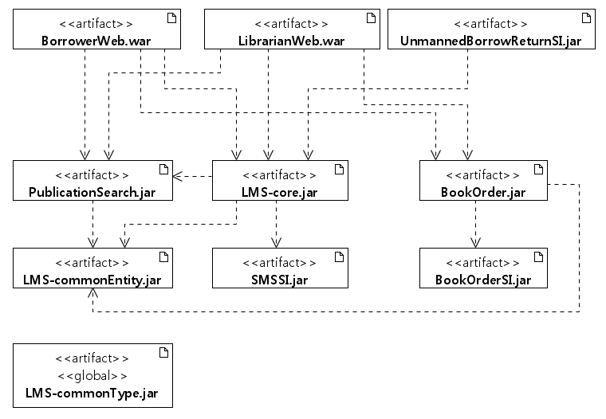
물리적 컴포넌트 모델
물리적 컴포넌트, 물리적 컴포넌트간의 의존 관계
LMS-commonType.jar는 모든 컴포넌트가 이용하므로 <<global>>로 표현함

Slide 58
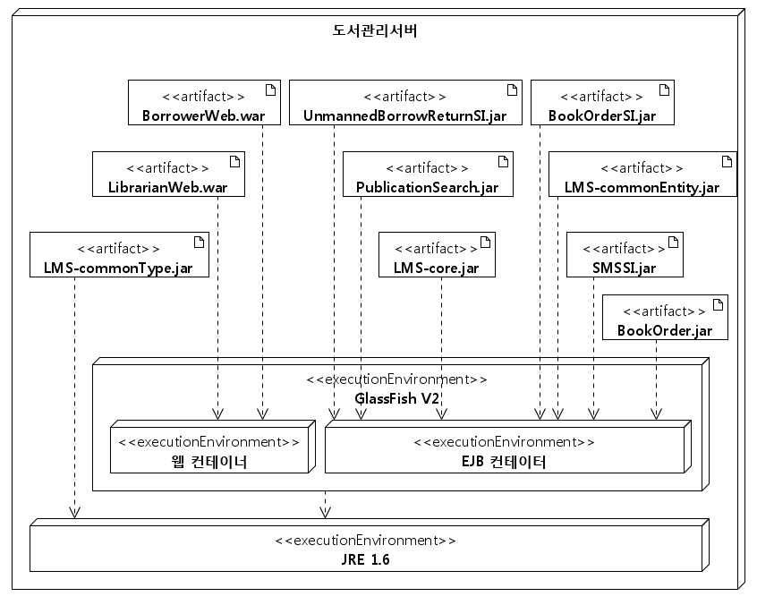
물리적 컴포넌트 배치 모델

Slide 59
컴포넌트 설계
논리적
컴포넌트 설계
<<component>>
논리적컴포넌트
기능적 상세화
플랫폼 연계 상세화
물리적
컴포넌트 설계
<<artifact>>
물리적컴포넌트
.xml
배치 명세 설계

Slide 60

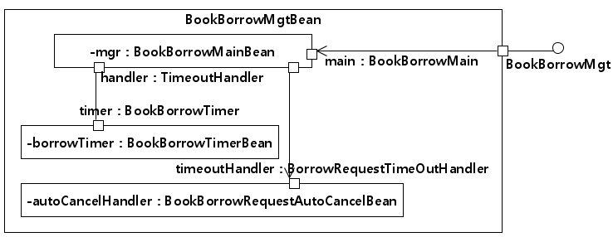
비즈니스 컴포넌트 설계 모델
BookBorrowMgtBean 컴포넌트 설계 모델

Slide 61
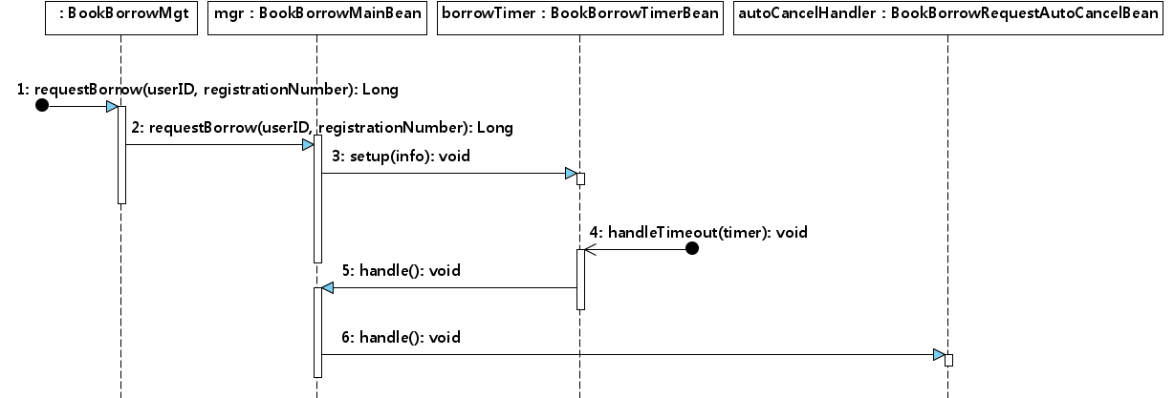
인터페이스 실현 모델
대출신청

Slide 62
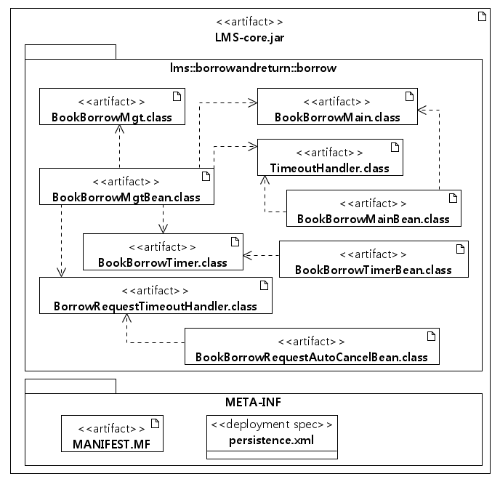
물리적 비즈니스 컴포넌트 설계 모델

